Slide 1
RÉVISION DU PLAN DE DÉSENCOMBREMENT DE LA MISSION HOSPITALIÈRE
Présenté par Nathalie Chatigny
Direction générale
Date: 31 octobre et 2 novembre 2023

Slide 2
MISE EN CONTEXTE
  Le plan de désencombrement de la mission hospitalière est révisé à chaque année;
  Jusqu’en 2022, la direction des soins infirmiers (DSI) était en leadership dans la révision du plan de désencombrement de la mission hospitalière;
  En novembre 2022, suite à une recommandation de l’équipe STAT du ministère et l’arrivée récente des directeurs réseaux locaux de services (RLS) dans l’organisation, la révision du plan de désencombrement de la mission hospitalière a été pris en charge par la Direction générale;
  Cinq ateliers de travail avec les directeurs concernés ont été faits. Ils ont été animés selon les principes suivants :
    Le plan de désencombrement est une mesure d’exception et requiert des actions différentes et exceptionnelles que celles accomplies dans le cadre des activités quotidiennes habituelles.
    Les responsables doivent être identifiés.

Slide 3
MISE EN CONTEXTE (suite)
    Légitimer le pouvoir décisionnel aux gestionnaires terrain.
    Doit tenir compte de « La politique d’optimisation du parcours de soins et de services en milieu hospitalier, le plan de surcapacité du CISSS de Chaudière-Appalaches, le document « Directives de la cellule de crise sur les urgences – Sous-comité sur la capacité » produit par le ministère en décembre 2022, ainsi que le document « Désencombrement de l’urgence pour contrer les débordements à l’urgence » produit par le ministère en 2021.

Slide 4
RAPPEL DES OBJECTIFS DU PLAN DE DÉSENCOMBREMENT DE LA MISSION HOSPITALIÈRE
Assurer une meilleure fluidité dans les étapes de l’épisode de soins et services par une gestion proactive et de collaboration;
Présenter les principales étapes pour l’application du plan de gestion organisationnel, des éléments facilitateurs pour son application, des niveaux d’alerte et des actions requises;
Identifier les seuils critiques conduisant au déclenchement;
Identifier les responsables de même que les rôles et responsabilités de chacun de la mise en application des mesures de même que leur résultat attendu;
Définir les interventions devant être appliquées;
Établir des modalités de communication entre les partenaires;
Définir des mesures concrètes pour intervenir dans les situations d’encombrement ou de crise, comprenant celles qui en précèdent l’application, celles qui en constituent l’intervention principale et celles qui correspondent aux mécanismes de rétablissement de la situation usuelle;
Agir au bon moment en mettant les mesures en place pour régulariser la situation tout en limitant l’impact sur les soins et services;
Coordonner l’ensemble des directions pour remédier à une crise temporaire.

Slide 5
PRINCIPALES MODIFICATIONS
La coordination et la révision du plan de désencombrement de la mission hospitalière est maintenant sous la responsabilité des directrices RLS;
Trois (3) niveaux d’alerte plutôt que quatre (4) niveaux d’alerte.

Slide 6
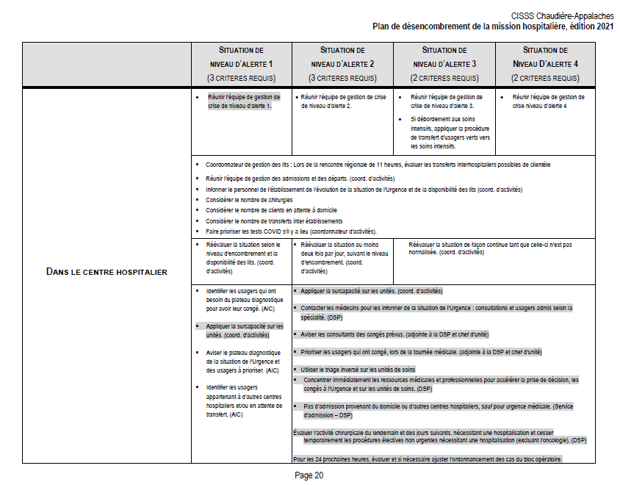
PRINCIPALES MODIFICATIONS (suite)
Les activités du niveau 1 ont été ajustées ou retirées faisant davantage référence aux activités de gestion du quotidien

Slide 7
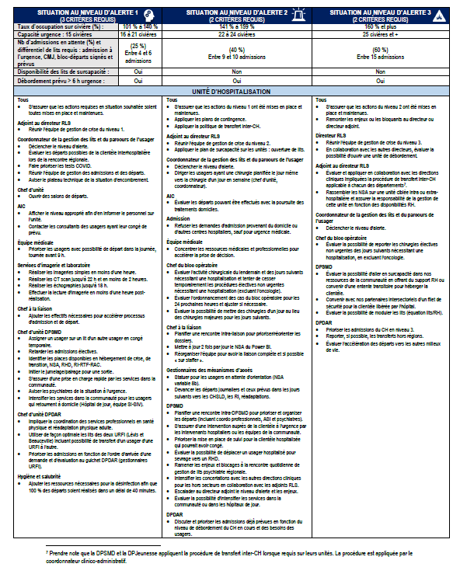
PRINCIPALES MODIFICATIONS (suite)
Le plan de désencombrement de la mission hospitalière doit être appliqué de manière progressive et systématique, en fonction du niveau d’encombrement atteint. Les actions du niveau 1 avant celles du niveau 2.

Slide 8
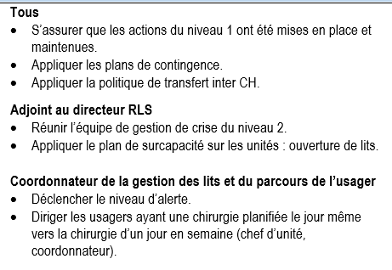
EXEMPLES
Notes:
Vous pouvez constater que dans le niveau d’alerte 2, tous sont responsable de ….
Mais les adjoints DRLS sont responsable d’applique le plan de surcapacité. Évidemment c’est un travail de collaboration, mais il ne faudrait pas ce surprendre que ce dernier vous interpelle à cet effet. D’ailleurs la surcapacité est définit au niveau provincial.

Slide 9
MESSAGES CLÉS À RETENIR
Ce plan de désencombrement de la mission hospitalière concerne autant la clientèle en santé physique que celle en santé mentale en mission hospitalière;
L’application du plan de désencombrement de la mission hospitalière permet d’obtenir l’agilité nécessaire en faisant appel à la collaboration et à la concertation de toutes les directions;
L’usager est au cœur des décisions et les actions doivent permettre à l’usager de bénéficier de soins et de services appropriés à sa condition;
Tous sont imputables des actions à mettre en place pour assurer la fluidité hospitalière.
C’est le travail d’équipe qui fait la différence !

Slide 10
ÉTAPES À VENIR
L’appropriation du plan de désencombrement de la mission hospitalière doit être faite dans chacune des directions. Il y aura une note de service et fiche d’animation;
Appropriation dans les différents comités locaux d’amélioration continue dans chacun de centres hospitaliers;
Présentation à différentes instances;
Mise en application du nouveau plan de désencombrement de la mission hospitalière le 4 décembre 2023.

Slide 11
QUESTIONS
OU
COMMENTAIRES?

